Slide 1


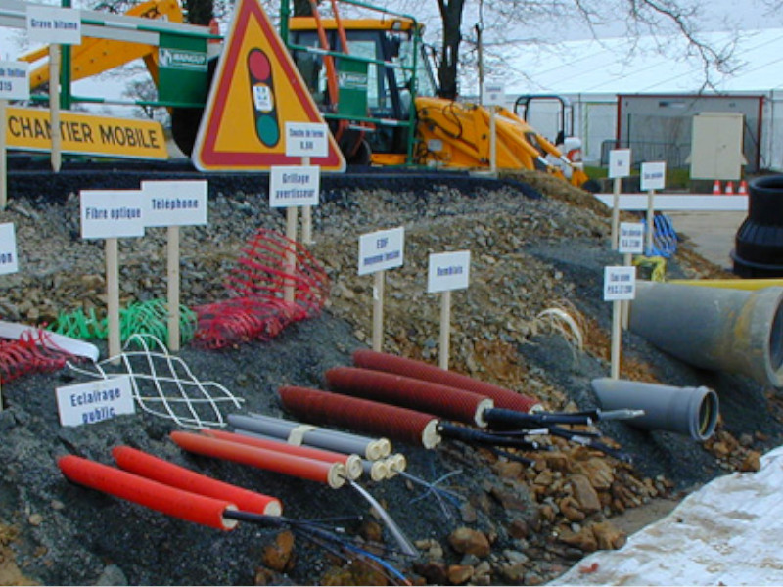
Formation AIPR
Opérateur

Slide 2
Bloc 1 – Cadre réglementaire & enjeux
Objectifs pédagogiques :
• Comprendre le contexte réglementaire de l’AIPR.
• Identifier les obligations des intervenants sur les chantiers à proximité des réseaux.
• Connaître les risques liés aux réseaux et l’importance de l’AIPR.

Slide 3
(Bloc 1 – Cadre réglementaire & enjeux)
1. Qu’est-ce que l’AIPR ?
L’AIPR (Autorisation d’Intervention à Proximité des Réseaux) est une mesure réglementaire obligatoire mise en place dans le cadre de la réforme anti-endommagement des réseaux, visant à réduire les accidents et incidents lors des travaux à proximité des réseaux aériens, souterrains ou subaquatiques.

Slide 4
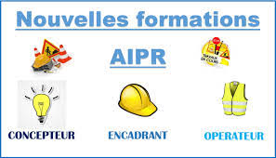
2. Qui est concerné ?
Trois profils sont définis par la réglementation : - Opérateur : personnels d'exécution des travaux (conducteurs d'engins, ouvriers, etc.) - Encadrant : chef de chantier, conducteur de travaux - Concepteur : bureau d’étude, maître d’œuvre, maître d’ouvrage

Slide 5

3. Qu elles obligations réglementaires ?
L’arrêté du 22 décembre 2015 impose que toute personne intervenant à proximité de réseaux sensibles dispose d’une autorisation délivrée par son employeur.
Cette autorisation repose sur : 1 - La détention d’un QCM réussi (via un prestataire habilité par le MTES ou une attestation CACES valide). 2 - Une formation adaptée au profil concerné. 3 - Une évaluation des compétences.

Slide 6
4. Rôle des différents acteurs :
- Le maître d’ouvrage : il initie la démarche DT-DICT.
- L’exploitant de réseau : il transmet les informations sur les réseaux.
- L’entreprise de travaux : elle s’assure que son personnel est formé et autorisé.
- Le personnel intervenant : il doit respecter les plans, consignes et mesures de sécurité.

Slide 7
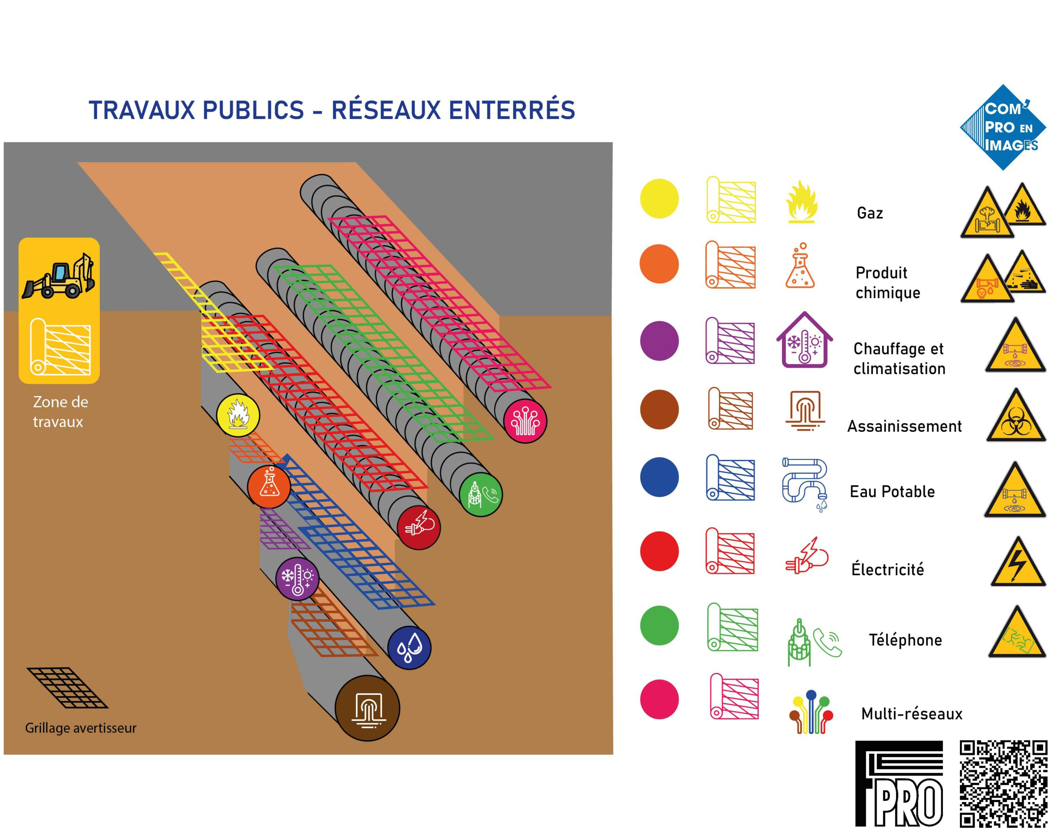
5. Pourquoi l’AIPR est obligatoire ?
Les réseaux (gaz, électricité, eau, télécoms, etc.) sont nombreux en France et parfois mal repérés. Chaque année, plusieurs milliers de dommages sont signalés, dont certains très graves (électrocution, explosion, etc.).
L’AIPR permet de s’assurer que chacun connaît les bonnes pratiques avant d’intervenir à proximité de ces réseaux.

Slide 8

6. Validité de l’AIPR :
L’AIPR est délivrée pour une durée maximale de 5 ans. Elle doit être conservée sur le lieu de travail et peut être demandée lors d’un contrôle par les services de l’État (DREAL, inspection du travail, etc.).

Slide 9
Bloc 2 – Identification et lecture des réseaux.
Objectifs pédagogiques :
Identifier les différents types de réseaux présents sur les chantiers.
Lire et interpréter un plan de récolement ou un plan de réseaux.
Repérer les réseaux grâce aux indices visibles sur le terrain (affleurants, marquage, piquetage).

Slide 10
1. Types de réseaux rencontrés :
Réseaux électriques (HTA, BT) : danger d’électrocution.
Réseaux de gaz : risque d’explosion.
Réseaux d’eau potable et d’assainissement : risque d’inondation ou de pollution.
Réseaux de télécommunication (fibre, cuivre) : perturbations de service en cas de coupure.
Autres : réseaux de chauffage urbain, réseaux ferroviaires, réseaux de vapeur ou de fluides industriels, etc.

Slide 11
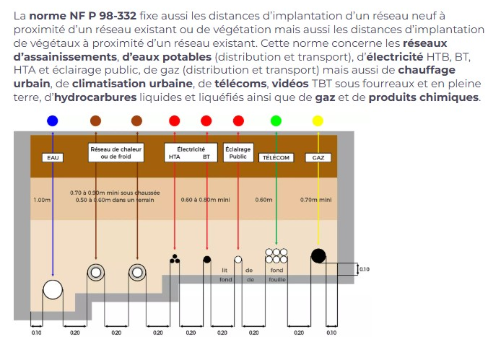
Quelles sont les règles de distances entre les réseaux enterrés ?

Slide 12
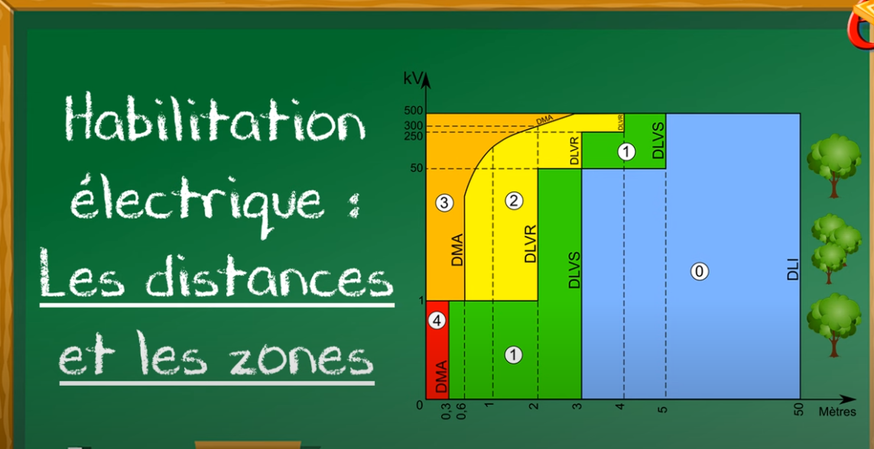
https://www.youtube.com/watch?v=NKV4NYJi8Rk

Slide 13
Les risques électrique

Slide 14
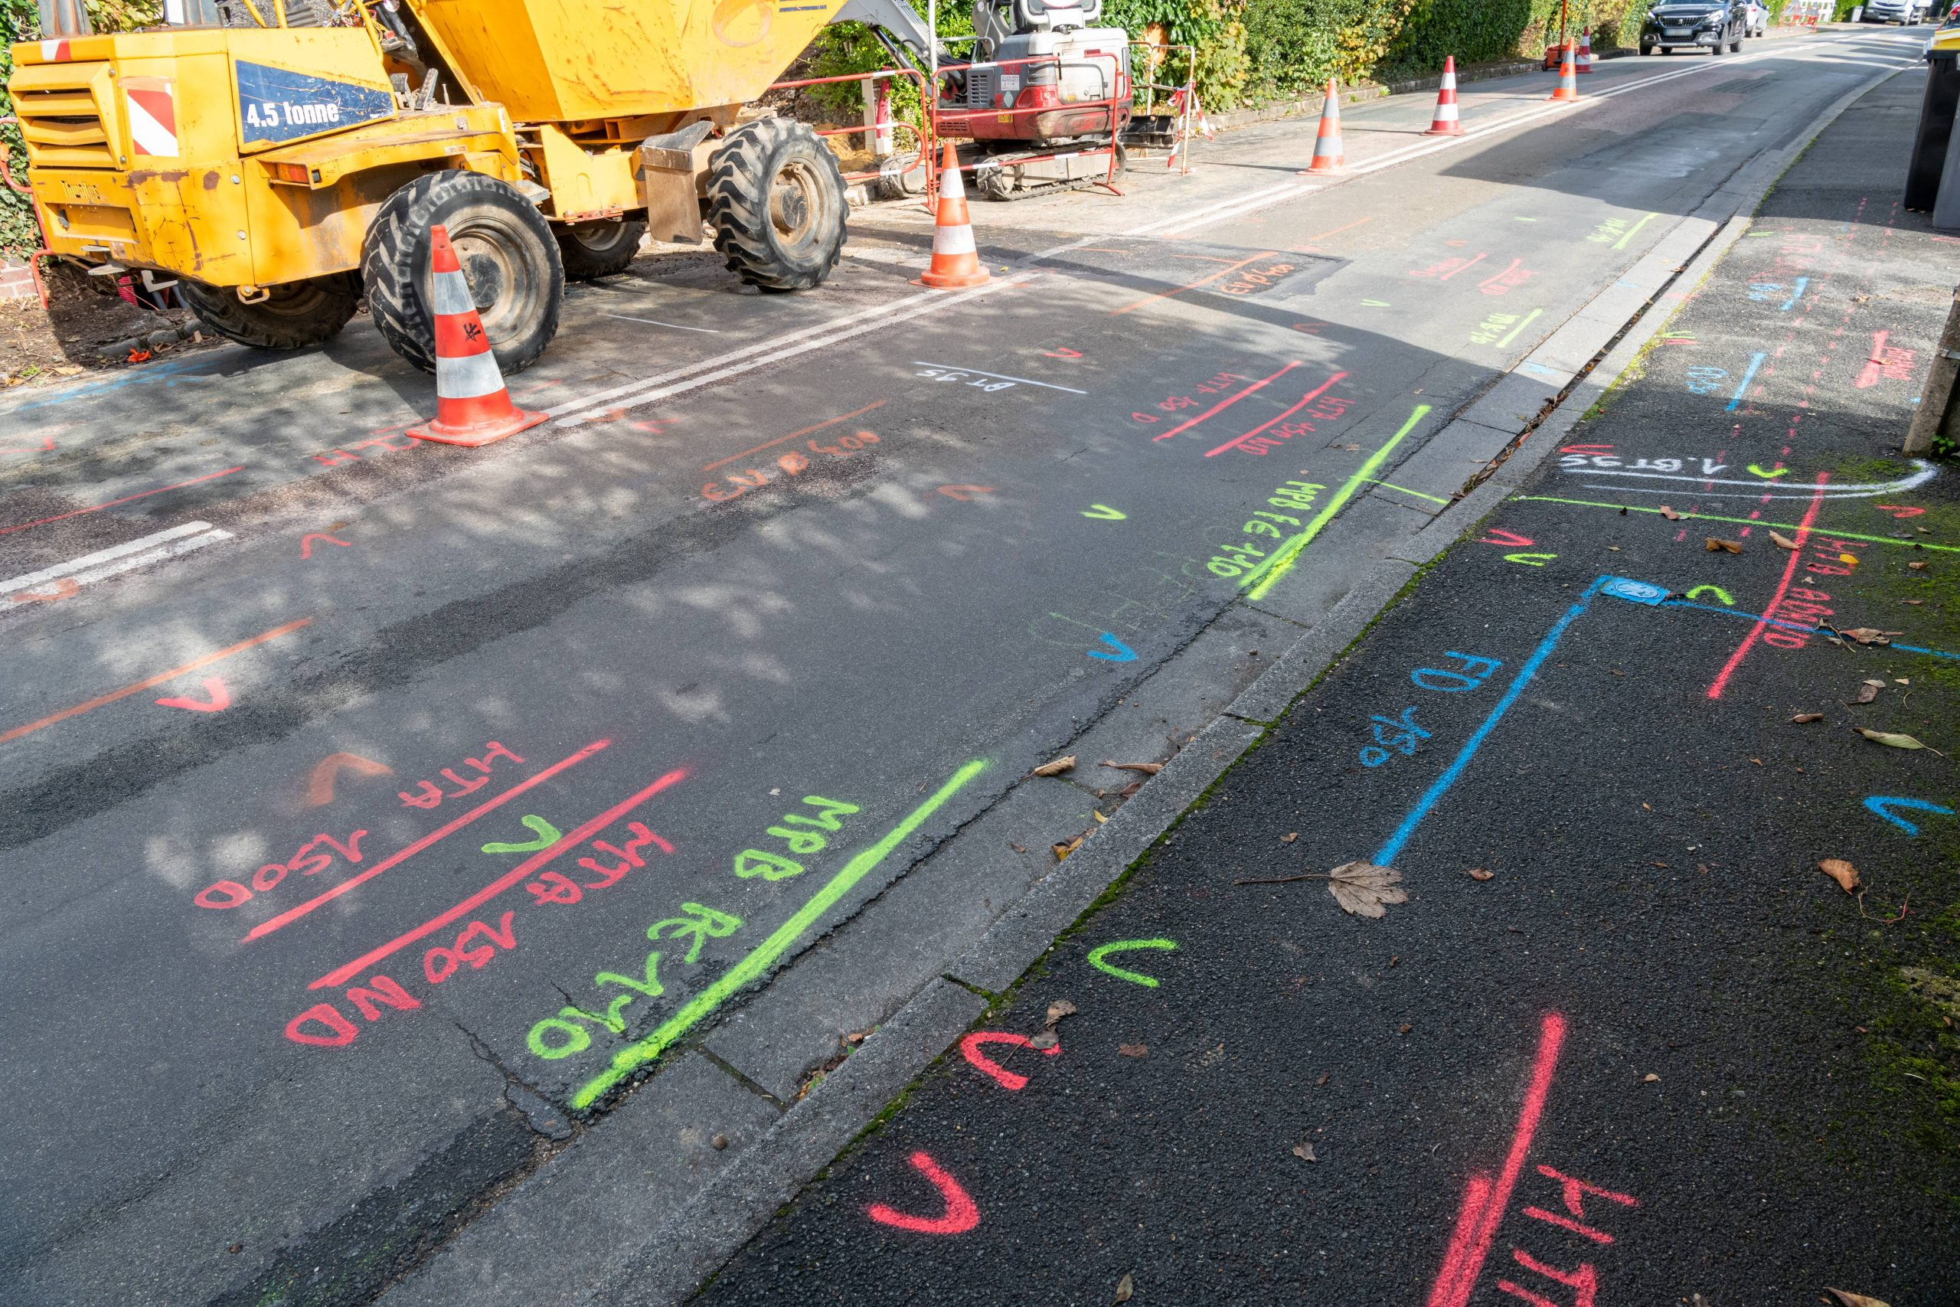
2. Identification visuelle des réseaux :
Affleurants visibles : regards, tampons, coffrets, bornes, etc.
Marquage-piquetage au sol (norme NF P 98-332) :
Rouge : électricité
Jaune : gaz
Bleu : eau
Vert : télécom
Orange : chauffage urbain
Marron : assainissement
Panneaux ou pictogrammes : signalisation verticale ou panneau d'identification.

Slide 15
Parlons du marquage au Sol ,
https://www.youtube.com/watch?v=zFZB1-DkQck
Pré-requis : adresse / Vérifi lesplans conforms présent à l’adresse / contrôle visuel plan et réalité terrain / Vérifier que toute les classe indiqués correspondent au terrain ( A 0,40 Ouvrage rigide / 050 Ouvrage flexible B supérieur à) calsse A et Iférieur ou égal à 1,5m / C Supérieur ) 1,5m / branchement d’ouvrage souterrains sensible 1m hors mi classe A précizé sur les plan.
Leimprimé au bon format (A4) du plan et plan à l’échelle.
https://www.youtube.com/watch?v=wgQnnDaPThA

Slide 16
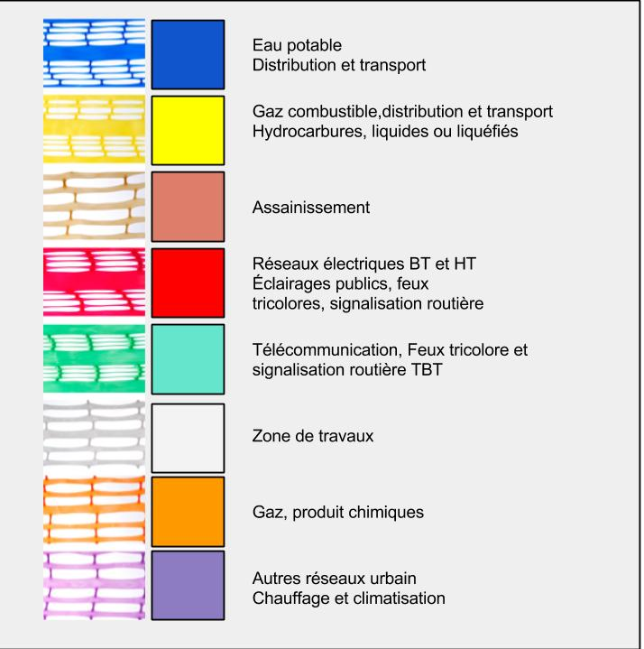
Descriptif des filets de signalisation
Les filets de signalisation aussi appele Grillage avertisseur permettent d'identifier le type de réseaux enterrer

Slide 17
3. Lecture de plans de réseaux :
Échelle et orientation du plan.
Légende permettant de repérer les différents réseaux.
Code couleur et symboles spécifiques.
Identification des zones de coactivité ou de superposition de réseaux.
Mise en relation du plan avec les éléments physiques sur le terrain.

Slide 18
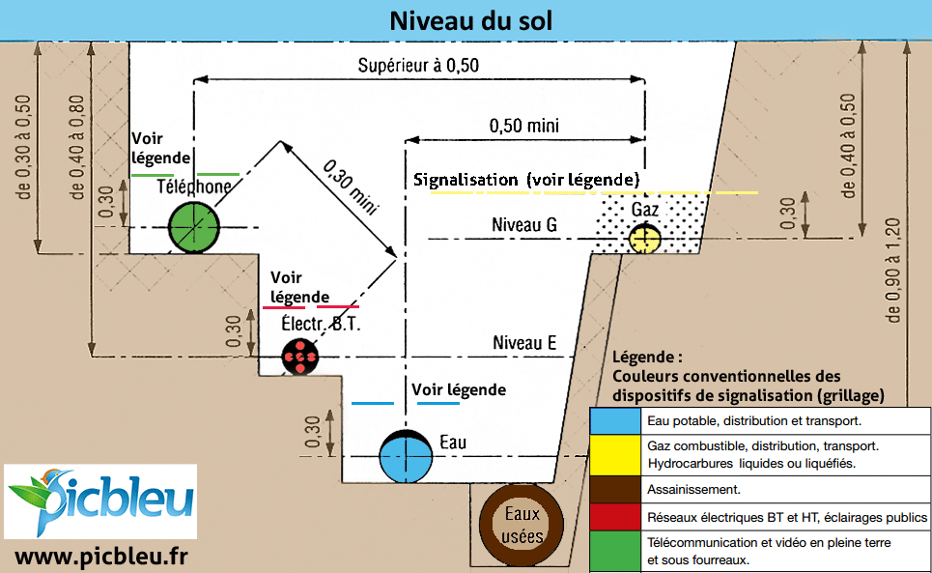

Slide 19
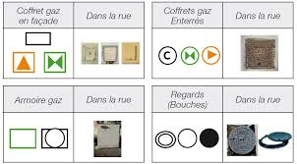

Slide 20
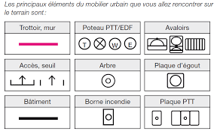

Slide 21
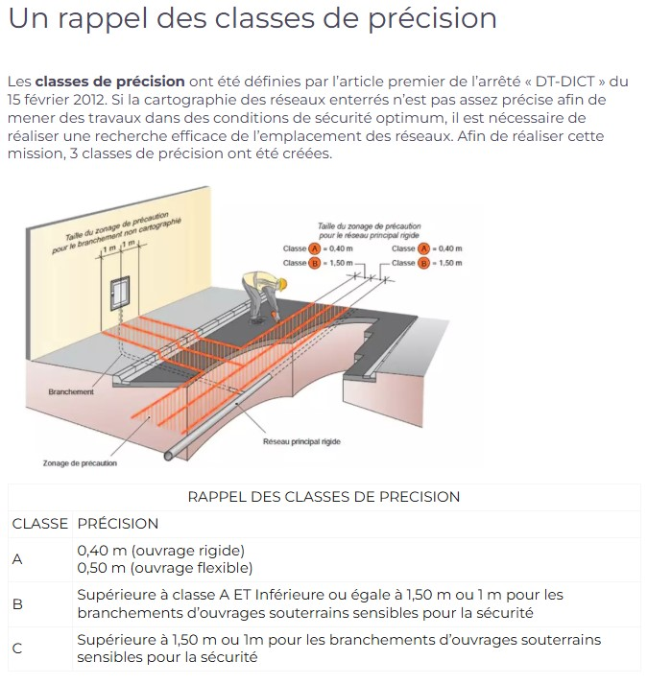
4. Notion de classe de précision :
La réglementation distingue 3 classes :
Classe A : position connue à ± 40 cm, localisation fiable.
Classe B : position incertaine (entre 40 cm et 1,5 m).
Classe C : position inconnue ou très incertaine.
En cas de classe B ou C, une détection préalable des réseaux est obligatoire avant travaux.

Slide 23
Bloc 3 – Risques & mesures de prévention
Objectifs pédagogiques :
Identifier les principaux risques liés aux travaux à proximité des réseaux.
Connaître les mesures de prévention à appliquer selon le type de réseau.
Adopter un comportement sécuritaire en présence de réseaux enterrés ou aériens.

Slide 24

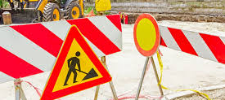
11 Règles de sécurité essentielles sur le chantier pour les nouveaux employés
https://www.youtube.com/watch?v=xWacKi9ChyE

Slide 25
1. Introduction aux distances de sécurité
Le respect des distances minimales de sécurité est une obligation réglementaire essentielle pour prévenir les risques d’électrocution, d’incendie, d’explosion, et les dommages aux réseaux enterrés ou aériens. Ces distances garantissent que les intervenants et leurs engins restent hors de portée des dangers liés à la proximité des réseaux sous tension ou sensibles.

Slide 26
Distances minimales de sécurité à respecter :
Type de réseau | Distance minimale de sécurité | Commentaires
Lignes électriques haute tension (HTA/HTB) | 5 mètres entre la ligne sous tension et toute partie d’un engin, une grue, un tractopelle, ou tout matériel conducteur | Distance standard recommandée par la réglementation française (Arrêté du 26 juillet 2010)
Lignes électriques basse tension (BT) | 1 mètre | La distance minimale à respecter pour éviter contact et arc électrique
Réseaux enterrés sensibles (gaz, électricité, eau, télécom) | Au minimum 0,5 mètre à 1 mètre selon la précision du repérage | Avant tout creusement mécanique, un repérage précis doit être réalisé ; creusement manuel recommandé à proximité immédiate
Zones de marquage et balisage (zone d’exclusion) | Variable, toujours respecter les marquages posés | Ne jamais franchir les zones balisées sans autorisation spécifique

Slide 27
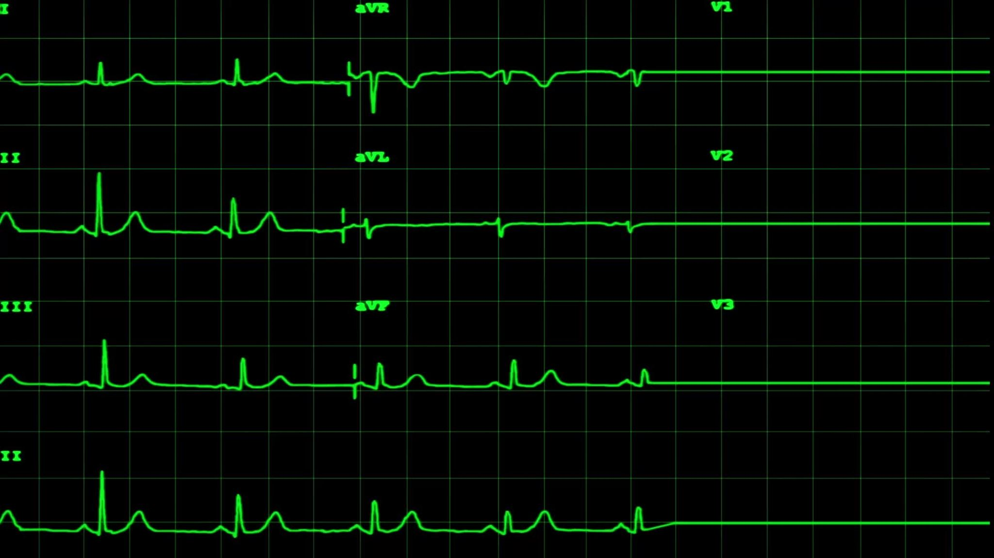
3. Pourquoi ces distances sont-elles indispensables ?
Éviter le contact direct avec des lignes sous tension, ce qui peut provoquer des électrocutions mortelles.
Prévenir les arcs électriques, qui peuvent sauter même sans contact direct si un engin s’approche trop près d’une ligne HT.
Limiter les dommages matériels aux réseaux sensibles, coûteux et générateurs d’interruptions de service.
Assurer la sécurité des personnels et du public, par respect des normes de prévention.

Slide 28
4. Cas pratiques et exemples
Engin de chantier proche d’une ligne HT : Un tractopelle doit impérativement maintenir une distance de 5 mètres avec la ligne. En cas de dépassement possible de cette distance (bras de la pelle, charge suspendue), les travaux doivent être arrêtés ou une protection spécifique mise en place.

Slide 29
4. Cas pratiques et exemples
Travaux de creusement : Avant toute intervention mécanique, les réseaux doivent être localisés précisément. Le creusement mécanique est interdit dans la zone située à moins de 0,5 mètre (voire 1 mètre selon la catégorie de précision). Le creusement manuel est obligatoire dans cette zone.

Slide 30
4. Cas pratiques et exemples
Zone balisée par un filet rouge (danger électrique) : Le filet matérialise une zone d’exclusion stricte. Il est interdit de s’en approcher ou de pénétrer dans cette zone sans autorisation explicite.

Slide 31
5. Que faire si la distance ne peut être respectée ?
Arrêter immédiatement les travaux.
Alerter le responsable de chantier et l’exploitant du réseau.
Demander une autorisation spéciale d’intervention à proximité.
Mettre en place des dispositifs de protection complémentaires :
Protection isolante des engins.
Mise hors tension temporaire du réseau (sous conditions).
Installation d’écrans isolants ou de barrières physiques.

Slide 32
6. Conséquences du non-respect des distances
Risques humains : électrocution, brûlures graves, risques de chute, blessures.
Conséquences légales : responsabilité civile et pénale pouvant engager l’opérateur et l’entreprise.
Arrêt de chantier avec pertes économiques importantes.
Sanctions administratives et pénales prévues par le Code du travail et le Code de l’environnement.

Slide 33
7. Références réglementaires
Arrêté du 26 juillet 2010 modifiant l’arrêté du 18 décembre 1994 relatif à la prévention des risques d’origine électrique.
Code du travail – articles R4544-9 à R4544-12 concernant la sécurité dans les travaux à proximité des réseaux électriques.
Guide technique anti-endommagement DT-DICT : prescriptions pour la prévention des dommages aux réseaux lors des travaux.
Norme NF C 18-510 : sécurité des travaux à proximité des réseaux électriques.

Slide 34
8. Recommandations pratiques
Toujours consulter les plans et repérer visuellement les réseaux avant toute intervention.
Porter les équipements de protection individuelle adaptés (casque, gants isolants, chaussures de sécurité).
Participer aux réunions et briefings sécurité pour être informé des particularités du chantier.
Respecter scrupuleusement les distances de sécurité et zones balisées.
En cas de doute, s’abstenir d’intervenir et demander conseil à un responsable formé.

Slide 35
1. Risques spécifiques aux réseaux :
Électricité : électrocution, brûlures graves, arrêt cardiaque, incendie.
Gaz : explosion, incendie, intoxication par inhalation, évacuation d'urgence.
Eau : inondation du chantier, glissades, interruption de service, pollution.
Télécommunications : coupure de service, dommages financiers (faible danger physique).
Chauffage urbain : brûlures dues à la vapeur, fuite de fluide à haute température.
Autres : risques spécifiques selon les réseaux particuliers (hydrogène, produits chimiques…).

Slide 36
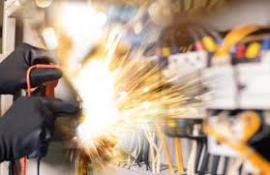
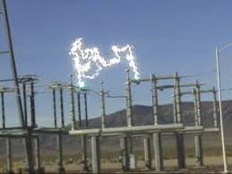
Pourquoi les distances de sécurité en cas de contact avec une ligne HT?
Elles permettent d’éviter le contact accidentel ou l’effet d’arc électrique avec les lignes sous tension, et les dommages aux réseaux enterrés.

Slide 37

Que faire si on ne peut pas respecter ces distances ?
Arrêter les travaux.
01
Contacter l’exploitant pour obtenir une autorisation spécifique et définir une procédure adaptée.
02
Mettre en place des dispositifs de protection complémentaires (par exemple : ligne déviée, écran isolant).
03

Slide 38
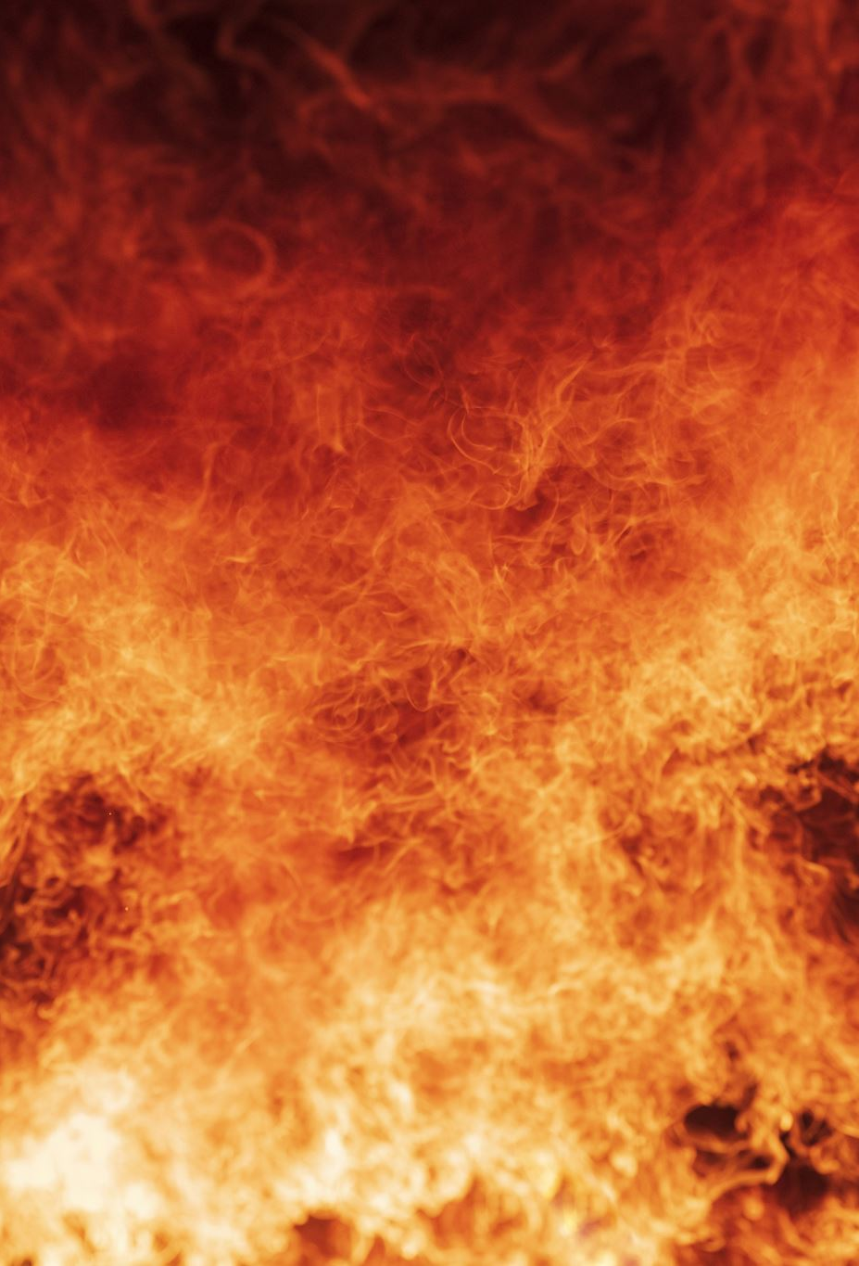
Conséquences en cas de non-respect
Risques graves d’électrocution, incendie, explosion.
Responsabilités civiles et pénales de l’opérateur et de l’entreprise.
Arrêt du chantier et sanctions.

Slide 39
2. Facteurs aggravants des incidents :
Réseaux mal localisés ou non détectés (classe B ou C).
Interventions en zone urbaine dense (réseaux nombreux et superposés).
Utilisation d’engins mécaniques inappropriés en zones sensibles.
Absence de lecture des plans ou non-respect des consignes de sécurité.
Conditions météo défavorables, chantier mal balisé.

Slide 40
3. Mesures de prévention à appliquer :
Lire les plans à jour et identifier les zones sensibles.
Respecter la réglementation DT-DICT et le marquage-piquetage.
Utiliser des outils manuels adaptés dans les zones à risque.
Ne jamais intervenir sans avoir localisé les réseaux (par détection, géoradar…).
S’arrêter immédiatement en cas de doute ou d’obstacle non prévu.
Alerter le responsable de chantier ou le chef d’équipe sans délai.

Slide 41
4. Moyens de protection :
Port obligatoire des Équipements de Protection Individuelle (EPI) :
Casque, gants isolants, lunettes, chaussures de sécurité, gilet haute visibilité.
Mise en place de signalisation temporaire pour délimiter la zone de travail.
Vérification du matériel utilisé (détecteurs, plans, documents).
Suivi des briefings sécurité quotidiens avant prise de poste.
Application stricte des procédures en cas d’endommagement ou de suspicion de fuite.

Slide 42
Bloc 4 – Conduite à tenir en cas d’incident ou d’endommagement
Objectifs pédagogiques :
Savoir réagir de manière appropriée en cas d’endommagement de réseau.
Mettre en œuvre les procédures d’urgence pour limiter les conséquences humaines, matérielles et environnementales.
Alerter rapidement les personnes et services compétents.

Slide 43
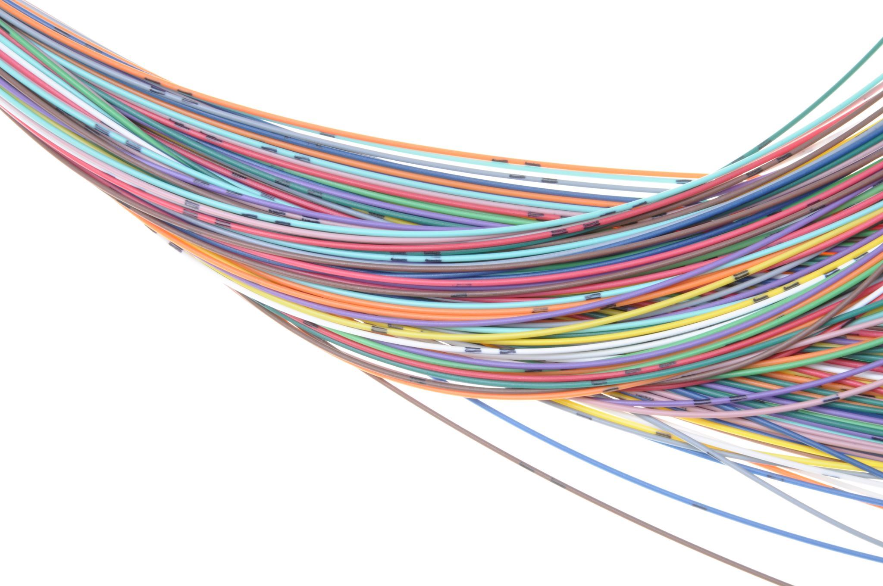
1. Incidents possibles :
Endommagement de câbles électriques, de conduites de gaz ou d’eau.
Rupture de réseau de télécommunications ou de fibre optique.
Contact direct ou indirect avec un réseau sous tension.
Déclenchement d’un dégagement de gaz, fuite de fluide, ou incendie.

Slide 44
Dangers électriques (en particulier haute tension) : contact direct, arcs électriques, dangers du courant de terre.
Dangers liés au gaz : fuite, explosion, toxicité.
Risques liés aux eaux usées ou produits chimiques.
Risques physiques : effondrement, chutes, coupures, etc.

Slide 45
2. Conduite à tenir immédiate :
Arrêter immédiatement les travaux.
Sécuriser la zone : éloigner les personnes, interdire l’accès.
Ne pas toucher le réseau endommagé, même s’il semble inactif.
Alerter le responsable de chantier ou le chef d’équipe.
Si risque d’explosion ou de fuite : évacuer, prévenir les secours.

Slide 46
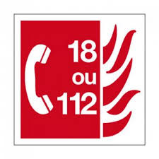
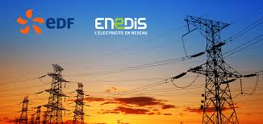

3. Alerter les services compétents :
Contacter le propriétaire ou exploitant du réseau concerné (numéros d’urgence disponibles sur la DICT).
Appeler les services d’urgence si nécessaire :
Pompiers (18 ou 112)
GRDF pour le gaz (0 800 47 33 33)
ENEDIS pour l’électricité (09 726 750 + numéro du département)

Slide 47
4. Éléments à transmettre lors de l’alerte :
Nature de l’incident (type de réseau touché, fuite, flamme, étincelle…).
Lieu exact de l’incident (adresse, points de repère).
Heure et circonstances de l’endommagement.
Mesures déjà prises (évacuation, isolement…).

Slide 48
5. Post-incident :
Attendre les instructions de l’exploitant ou des secours avant toute reprise.
Participer au retour d’expérience (REX) si demandé.
Un compte-rendu écrit peut être demandé par le maître d’ouvrage ou le coordonnateur SPS.

Slide 49
Bloc 5 – Responsabilités et rôle de l’opérateur
Objectifs pédagogiques :
Comprendre le rôle et les responsabilités de l’opérateur dans la prévention des dommages aux réseaux.
Connaître les obligations réglementaires.
Agir de manière responsable et en conformité avec les règles de sécurité.

Slide 50

1. Rôle de l’opérateur :
L’opérateur est l’exécutant direct des travaux à proximité des réseaux.
Il agit sous la responsabilité de l’encadrant ou du chef de chantier.
Il est acteur de la prévention sur le terrain :
Il applique les consignes données.
Il signale tout écart, doute ou anomalie constaté.
Il respecte les zones de précaution, les marquages et les distances de sécurité.

Slide 51
2. Obligations réglementaires :
L’opérateur doit être formé et autorisé à intervenir à proximité des réseaux sensibles.
Il doit posséder une Autorisation d’Intervention à Proximité des Réseaux (AIPR) valide.
Il doit avoir connaissance du DCE (Dossier de Consultation des Entreprises) et des plans de réseaux.
Il doit respecter les prescriptions du guide technique issu de la réforme anti-endommagement (DT-DICT).

Slide 52
Guide technique issu de la réforme anti-endommagement (DT-DICT).
https://www.youtube.com/watch?v=iqBDoGokx2s
https://www.youtube.com/watch?v=iqBDoGokx2s&t=75s

Slide 53
3. Responsabilités :
Responsabilité individuelle en cas de non-respect des consignes de sécurité.
L’opérateur peut être tenu responsable en cas de dommage, s’il agit par négligence ou hors cadre.
Responsabilité partagée avec l’entreprise, si défaut de formation, absence de plans ou encadrement insuffisant.
Importance de la traçabilité : toute action doit pouvoir être justifiée (rapport, photos, relevés…).

Slide 54
4. Bonnes pratiques professionnelles :
Lire les plans en début de journée.
Participer aux briefings sécurité.
Respecter les zones d’exclusion et les consignes signalées.
Utiliser des outils adaptés dans les zones sensibles.
Remonter l’information dès qu’un imprévu survient.

Slide 55

Passons à l'entrainement

